Slide 1

2023
Zpráva starostky Vlasty Málkové
ZO 21. 6. 2023

Slide 2
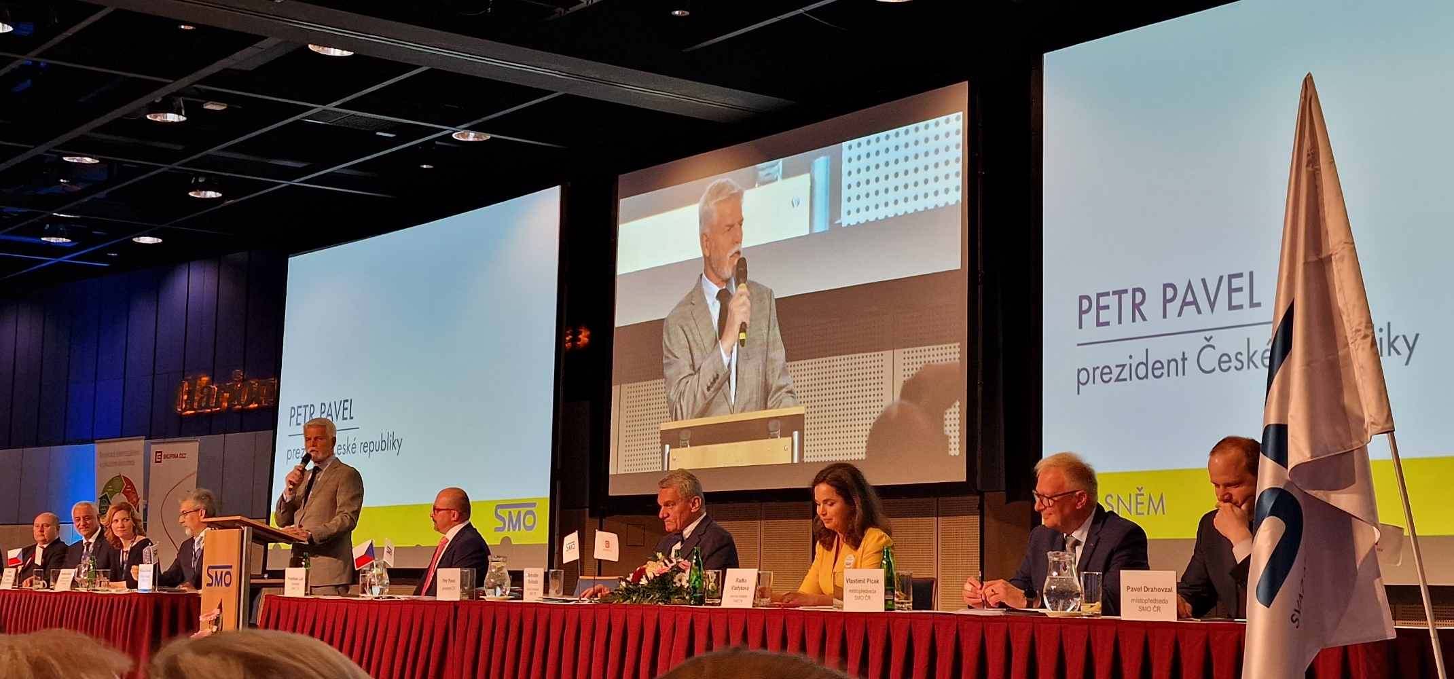
Informace z obce
Rada SMO – za členy jsme byli zvoleni na sněmu SMO v Olomouci
Nominace do Regionální stálé konference SK - náhradníci
Notes:
Před Psárskou návsí

Slide 3
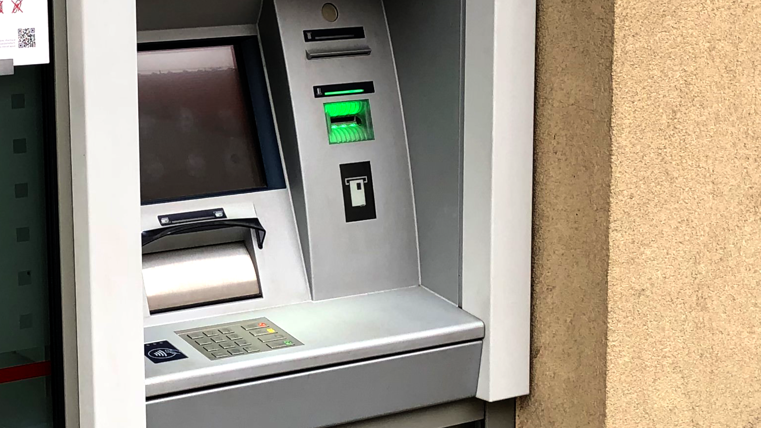
Informace z obce
Účetnictví - Přechod na
nový systém ????
Atlas audit účetnictví cca 102 tis
a inventura cca 40 tis
Nový technický pracovník
Převod peněz na termínované
účty
Dotace na ČOV 30/70%
Rozpočtové opatření
Bankomat
Notes:
Před Psárskou návsí

Slide 4
Informace z obce
Rozpočtové opatření
dotace v příjmech a výdajích z MŠMT pro ZŠ a MŠ,
navýšení příjmů – poplatek ze psů, komunální odpad, úhradu EE z TSDB ČOV,
vstupné ples, zájezdy, divadlo, cvičení seniorů, dary na knihu, vyúčtování nebyt. prostor,
ve výdajích jsou rezervy na kanalizaci/oprava kan.vpustí),
rezervy na místní správu (mzdy a odvody),
potom je navýšen § ZŠ o stavby – kuchyně -klimatizace +elektro + venkovní WC a dále rezerva na § bytů (rekonstrukce bytu)
Notes:
Před Psárskou návsí

Slide 5
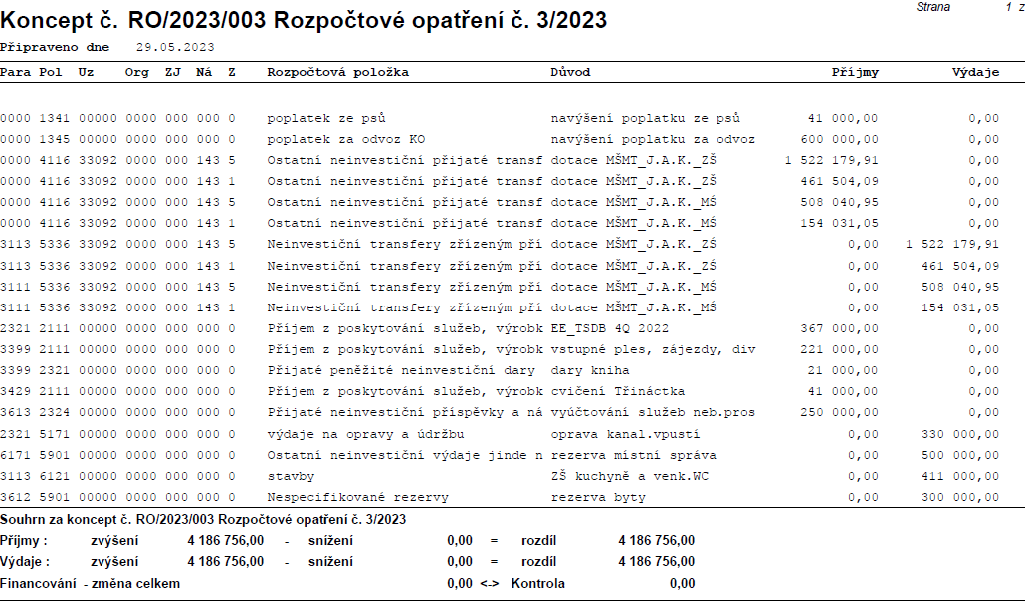
Informace z obce
Notes:
Před Psárskou návsí

Slide 6
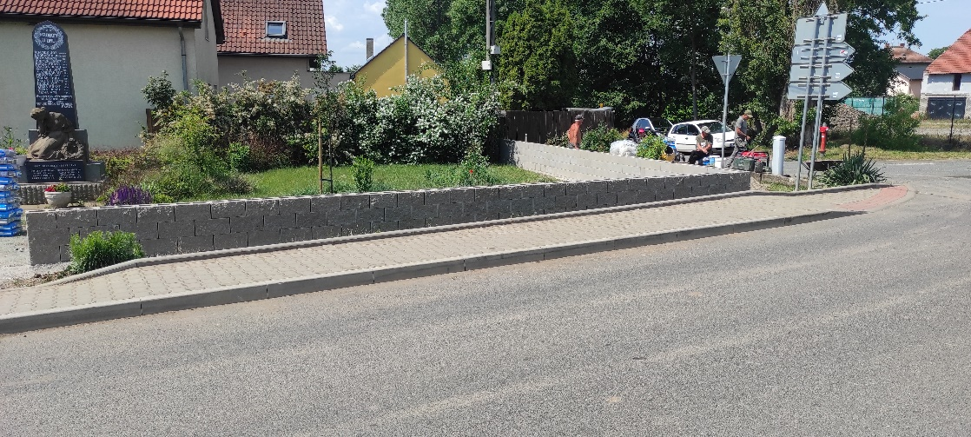
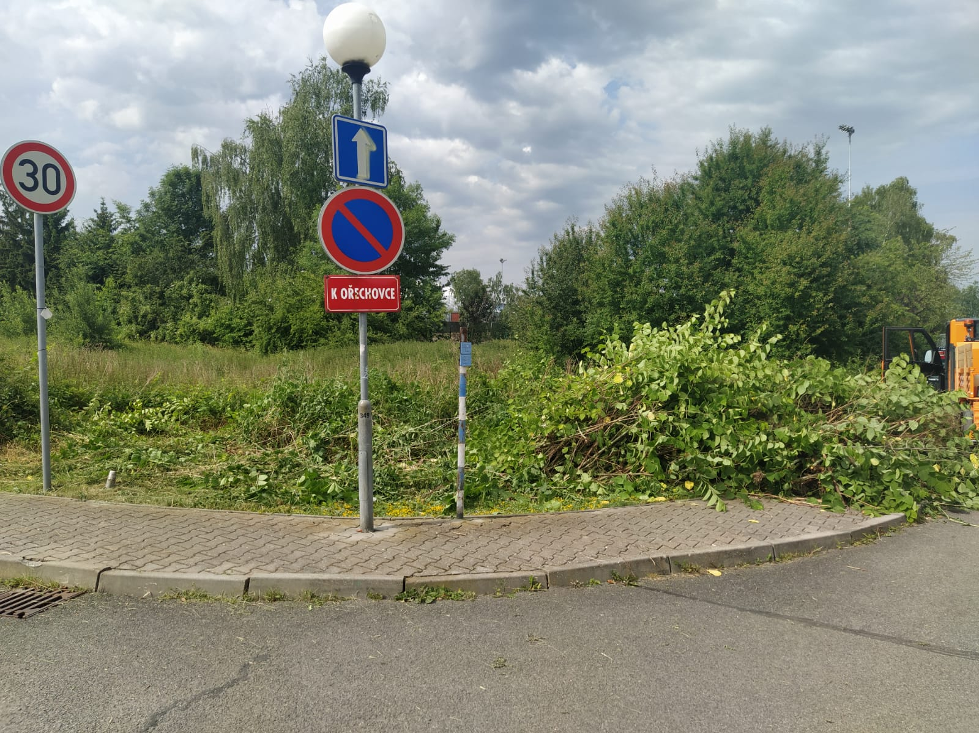
Informace z obce
Pomník Psáry
Opravené výtluky
a spáry na komunikacích
Opraveno 20 kanálů a 6 hrnků
Arboristicky ošetřené stromy
Likvidace invazivních rostlin
křídlatky a bolševníku
Umístění šesti nových lamp
ulice Hlavní
Opravy nezpevněných komunikací
i před sběrným dvorem
ZŠ Amos má nové venkovní WC
Notes:
Před Psárskou návsí

Slide 7
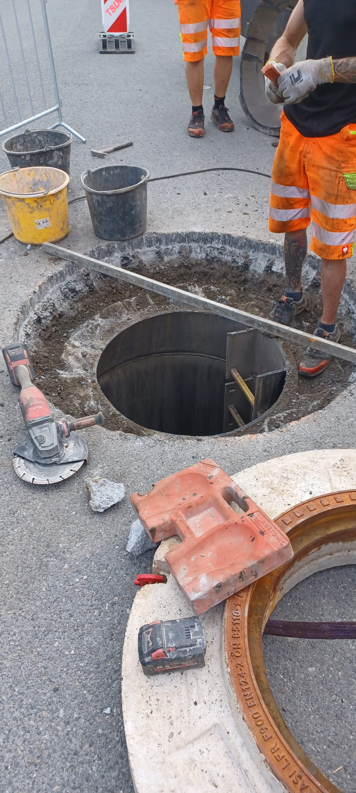
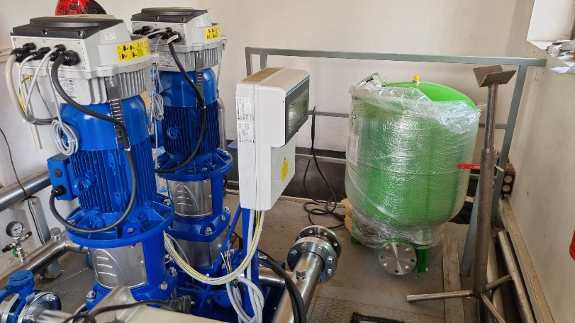
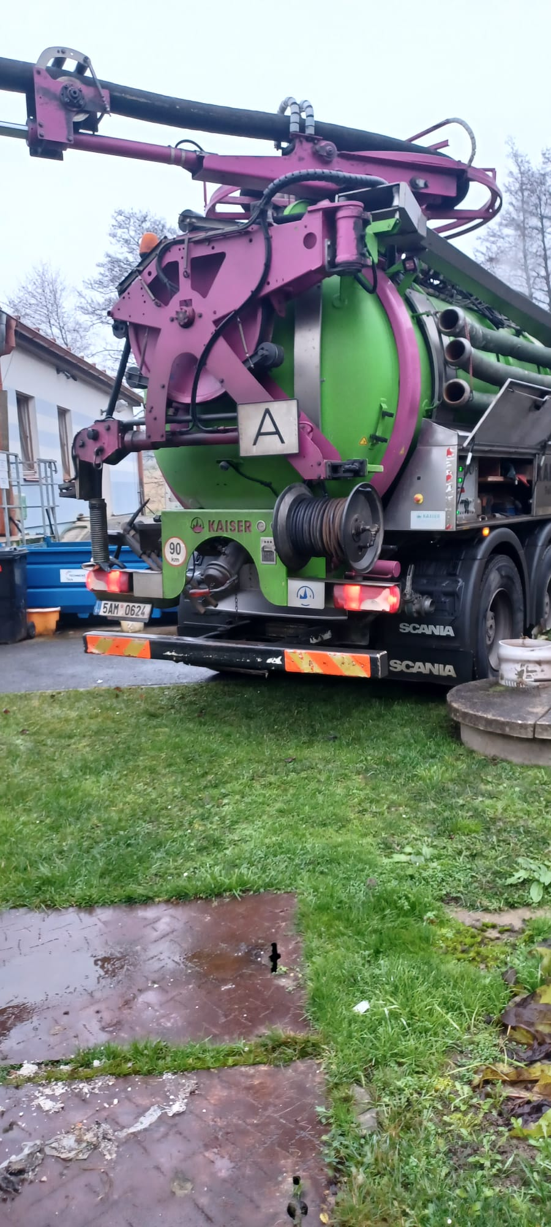
Vodohospodářská infrastruktura
Inteligentní řízení plnění vodojemu
Vápenka
Spuštěné obecní vrty
Vyčištěna kanalizační síť v DJ,
pokračovat se bude v Psárech
Notes:
Před Psárskou návsí

Slide 8
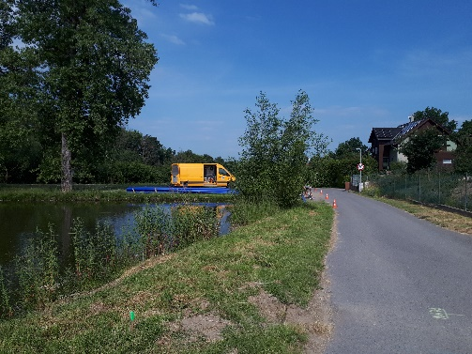
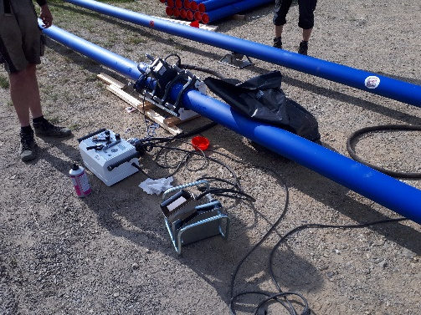
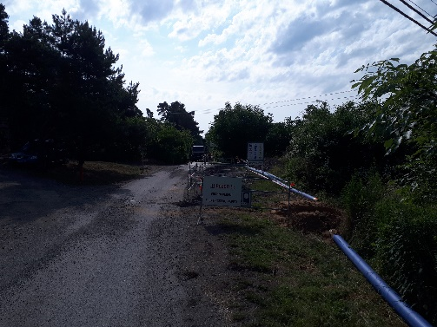
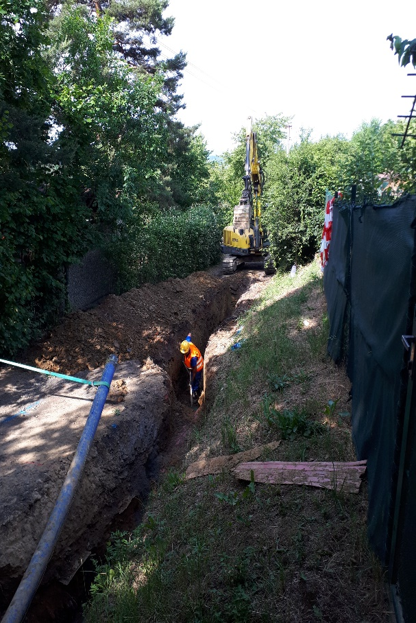
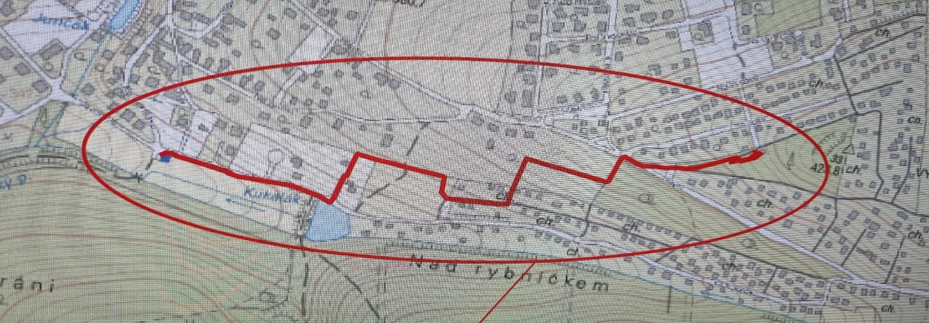
Vodovod etapa II s vodojemem
Zahájení stavby 22.5.2023
„Připojení obce Psáry na Posázavský vodovod - 2.etapa“
Platba MZE až 2024 - Rozhodnutí o poskytnutí dotace čj. MZE-24589/2023-15131
Notes:
Před Psárskou návsí

Slide 9
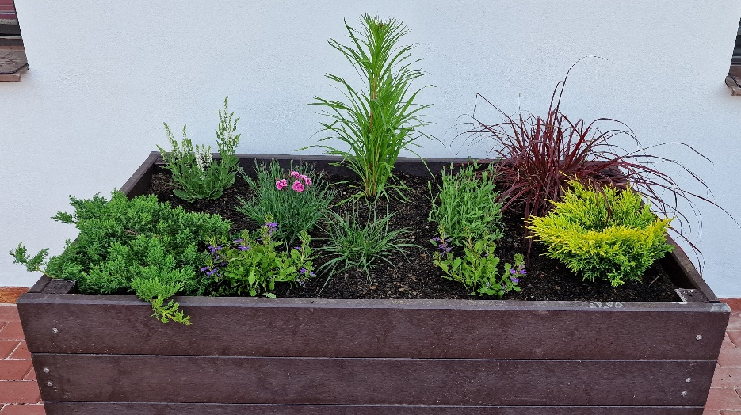
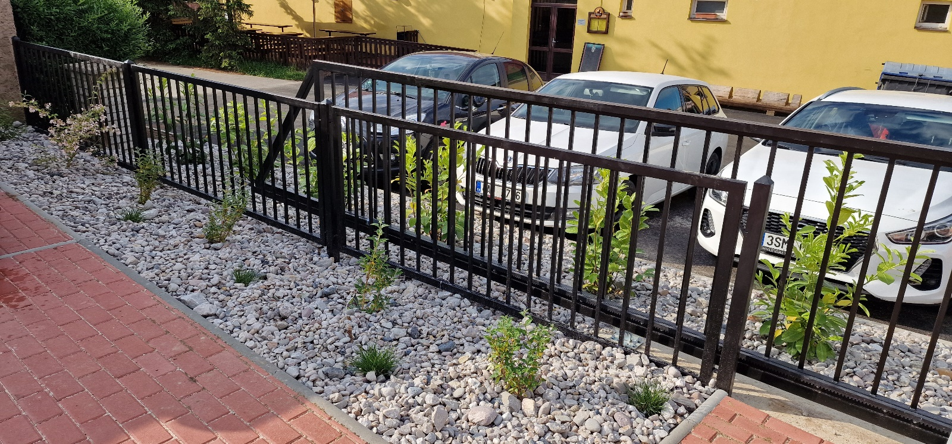
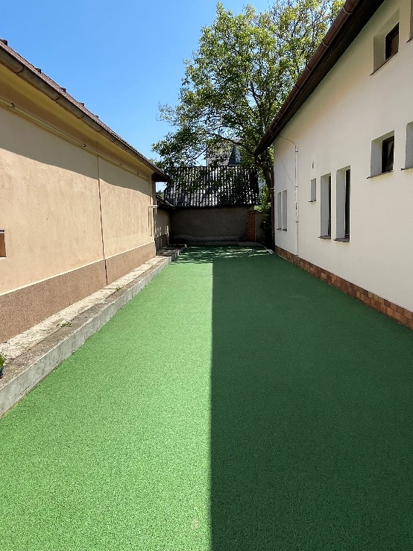
Rekonstrukce zahrady, čp 13
Cvičící stroje
Úprava zahrady
doplňky
hrazeny z dotace
MPSV
Notes:
Před Psárskou návsí

Slide 10
Odvodnění psárského hřiště
Revize terénu, odvodnění domu, rekonstrukce šachet,
napojení vsakovací nádrže do dešťové kanalizace
Notes:
Před Psárskou návsí

Slide 11
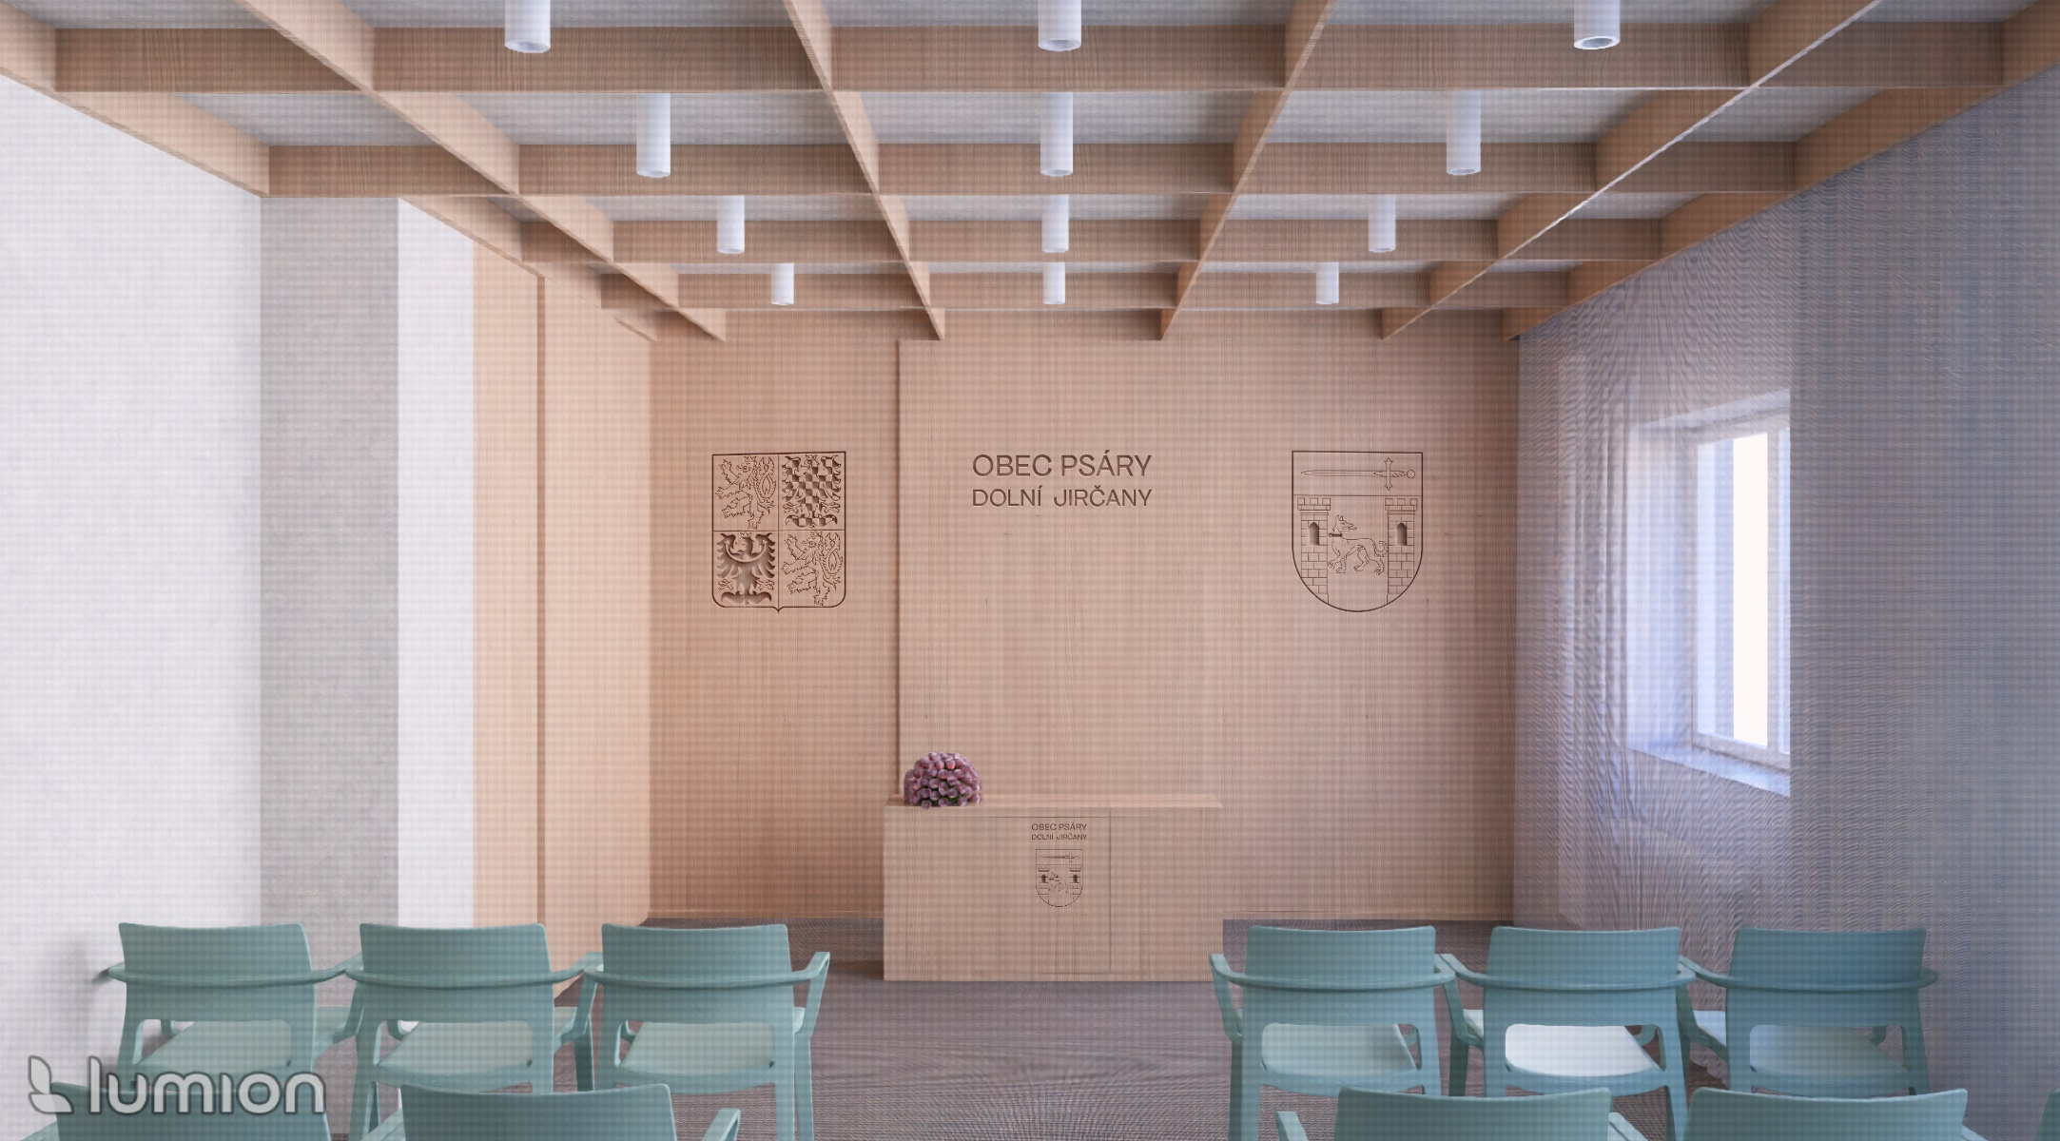
Zasedací místnost - obřadní síň
Notes:
Před Psárskou návsí

Slide 12
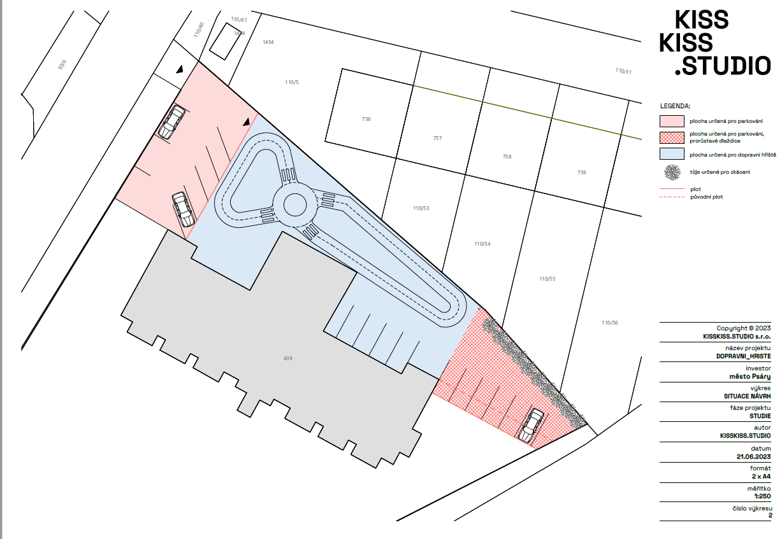
Mateřská škola
Notes:
Před Psárskou návsí

Slide 13
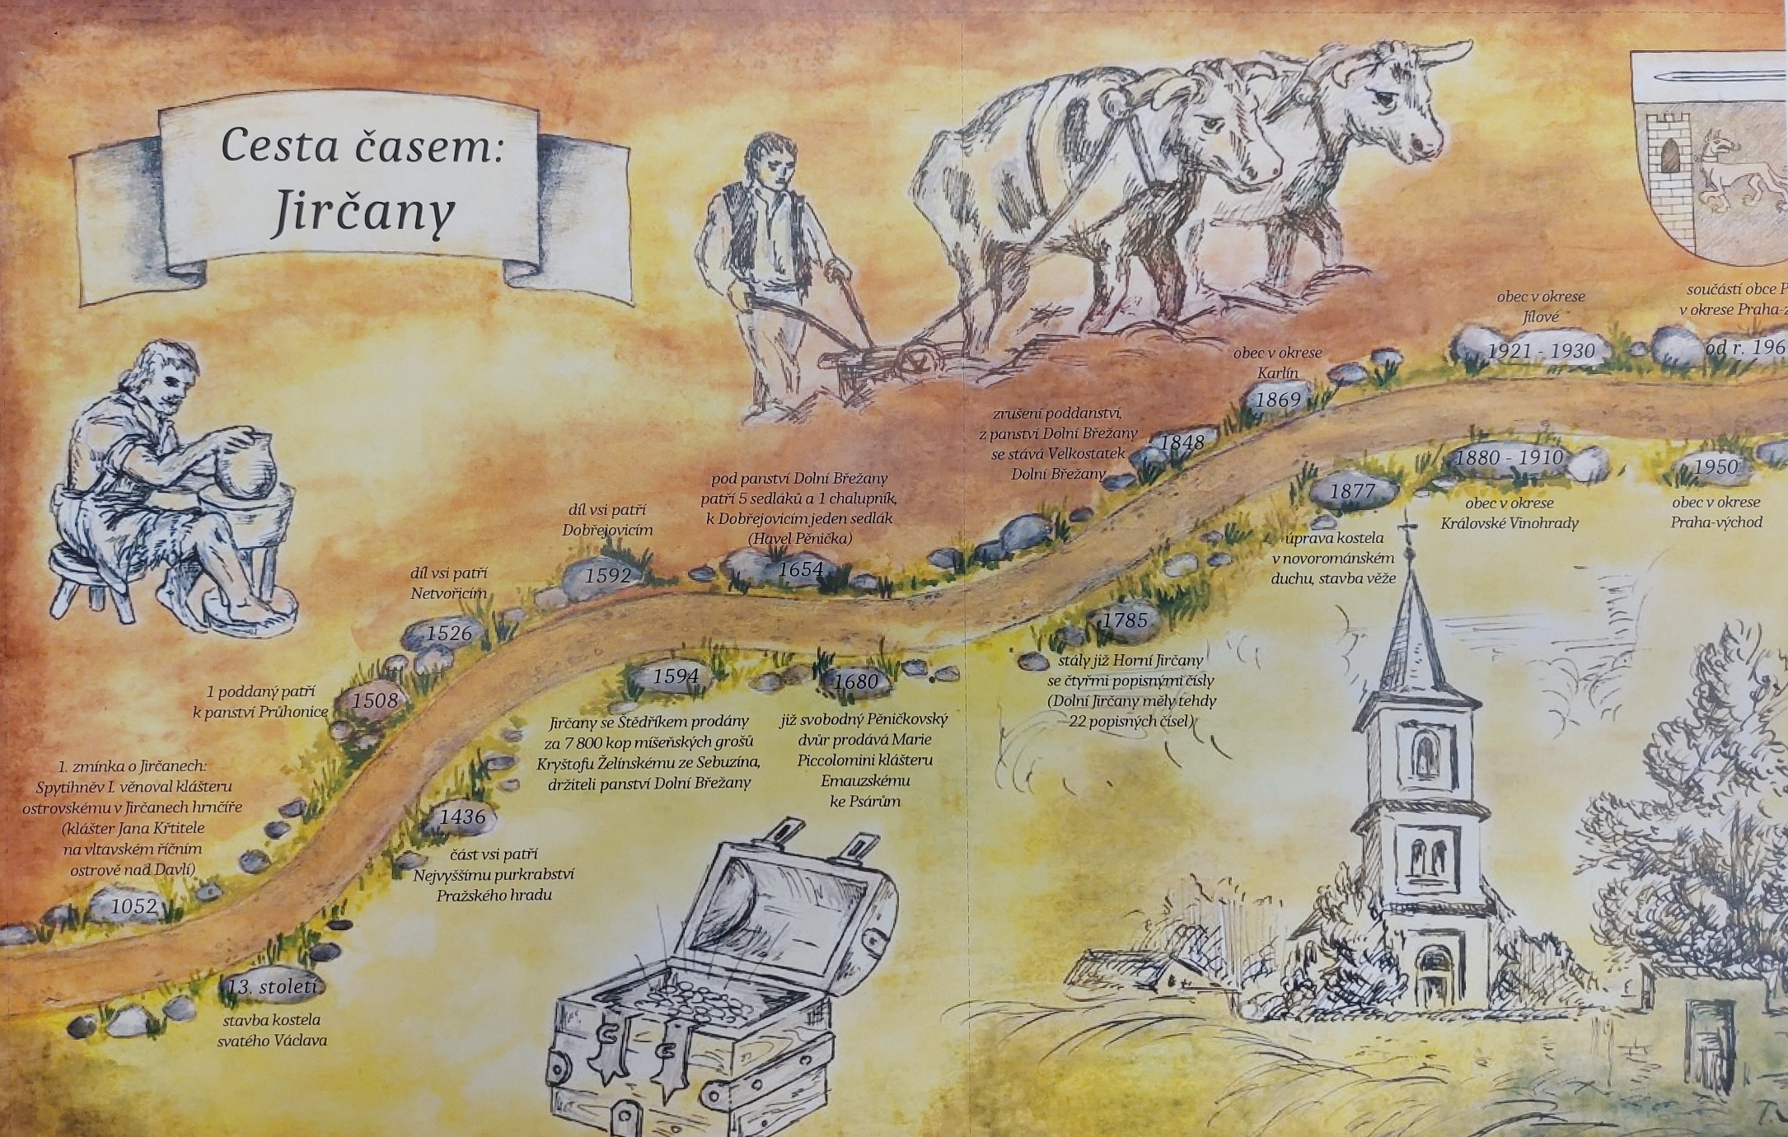
Kniha o historii – příprava pro tisk
-
Notes:
13

Slide 14
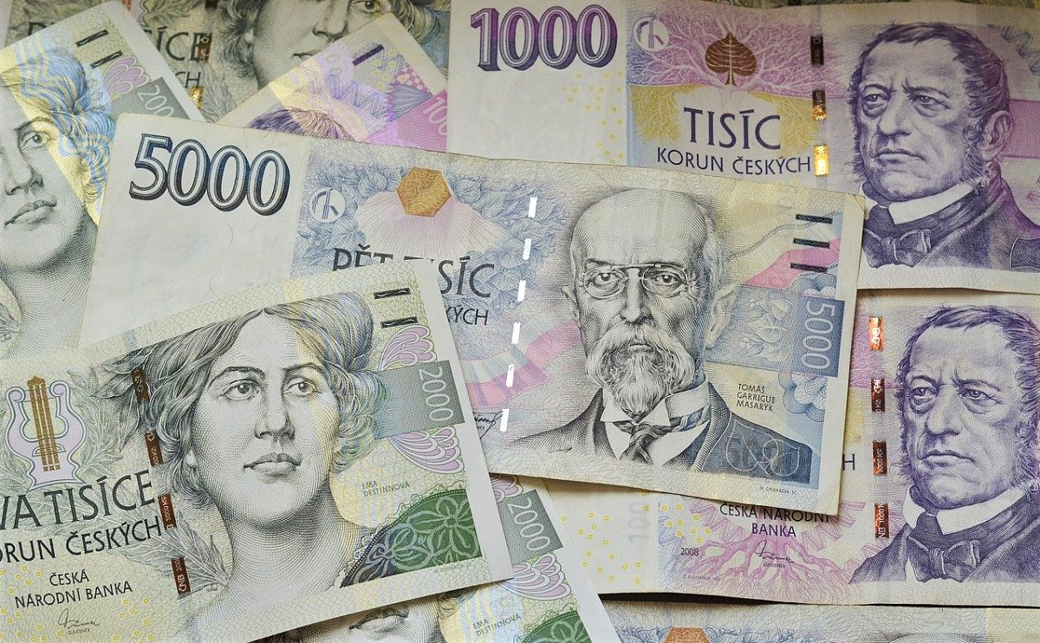
Stav na bankovních účtech
Celkem cca 155 155 tis Kč
Notes:
Před Psárskou návsí

Slide 15
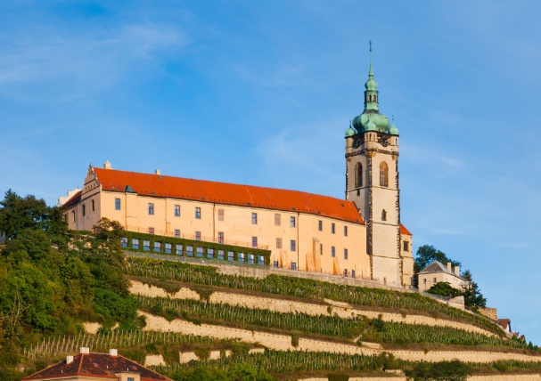
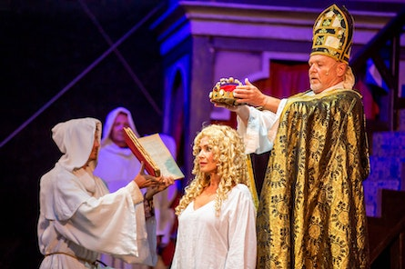
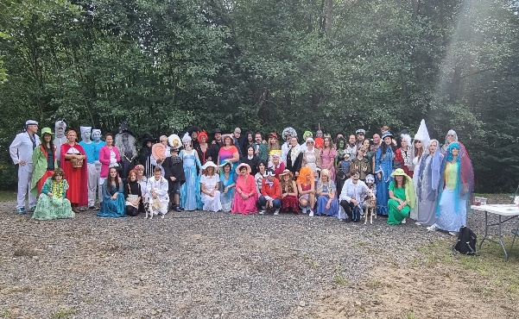
Akce červen – září 2023
22. 06. Výlet do Mělníka
23. 06. Letní kino
18. 07. Letní setkání seniorů
20. 07. Sociální pracovnice
21. 07. Divadlo – Noc na Karlštejně
29. 08. Letní setkání seniorů
01. 09. Letní kino
09. 09. Pohádkový les
Klub seniorů
VU3V, výuka angličtiny, čtení babiček
dětem MŠ, trénování paměti, přednášky,
vycházky s turistickými holemi,
rukodělné činnosti, country tance,
zdravotní cvičéní, jóga, pilátes
-
Notes:
15

Slide 16
Děkuji za pozornost
Vlasta Málková
ZO 21. 6. 2023

Slide 17

Průtah II/105 – Imos Brno
Technická skupina, odeslané dopisy na Imos ……,
Mediace s IMOS Brno a.s. 24. 5. 2023
Odstoupení od smlouvy společně s SK k 6. 6. 2023
VRV, návrh tlakových a kamerových
zkoušek pro ověření technického stavu
Zjištění závad na vodovodním přivaděči
a opravu kanalizačních šachet zajistí TSDB
Částečná uzávěra komunikace „průtah“
Vyúčtování způsobené škody
Vyúčtování smluvní pokuty dle SoD
za období od 3. 6. 2021 do 7. 6. 2023
celkem 46 003 384 Kč
Notes:
Před Psárskou návsí

